Slide 1

Chào mừng các con đến với tiết tiếng việt

Slide 2


Chuột con đáng yêu

Slide 3
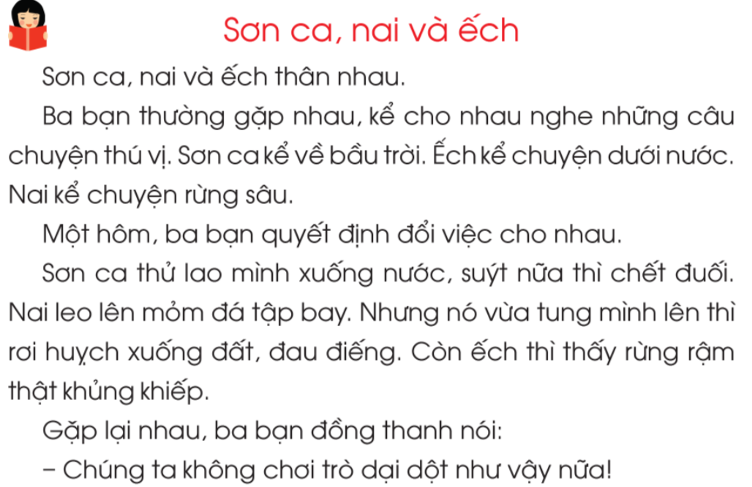
1
2

Slide 4
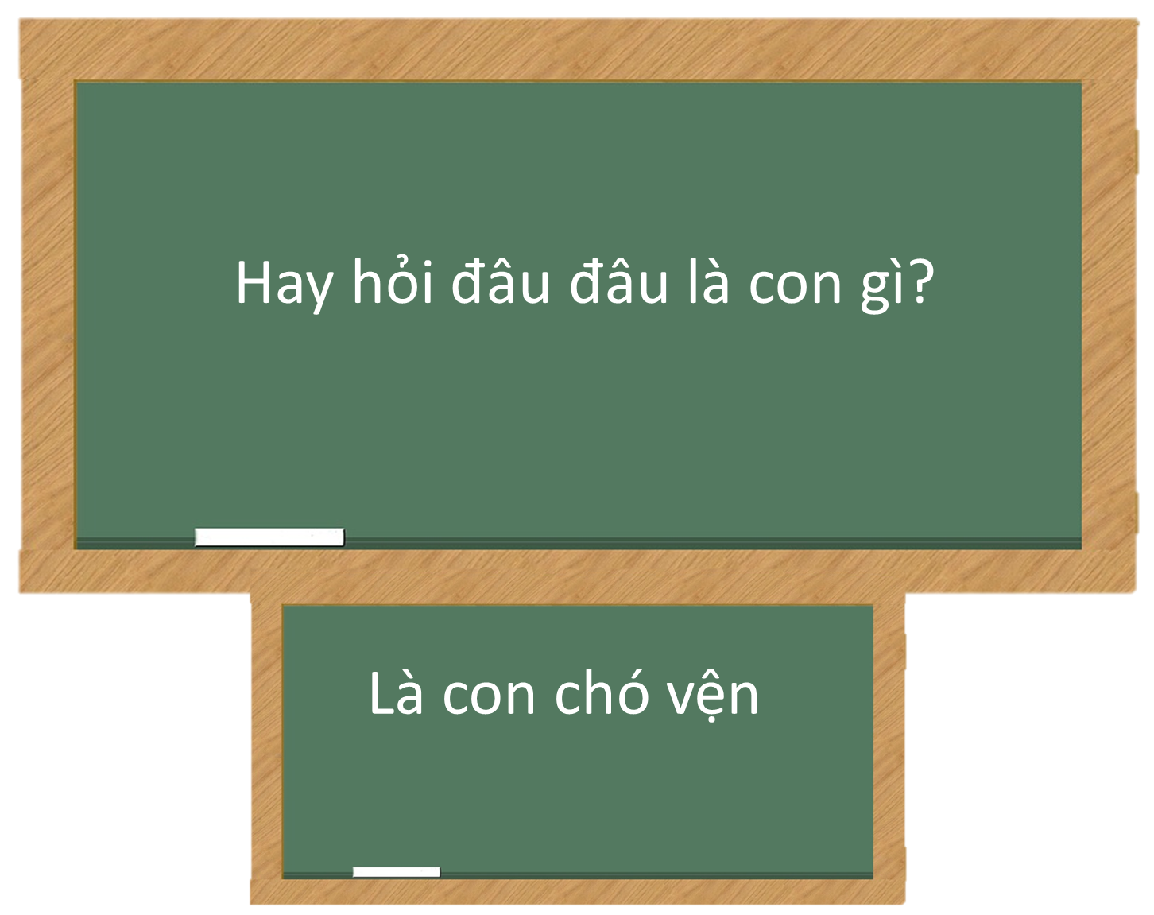

Slide 5

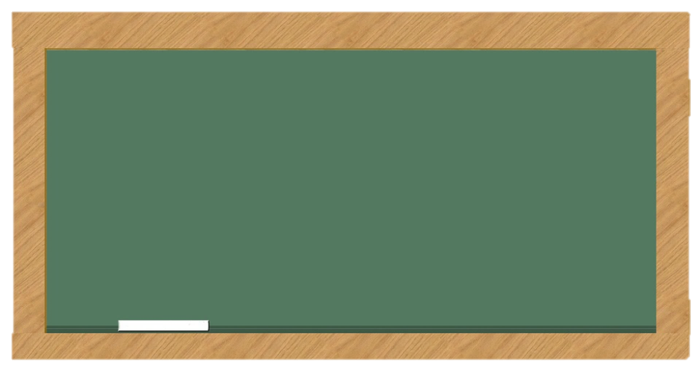

Hay chăng dây điện là con gì?
Là con nhện con

Slide 6
Ăn no quay tròn là cái gì?
Là cối xay lúa

Slide 7
Mồm thở ra gió là cái gì?
Là cái quạt hòm

Slide 8
Không thèm cỏ non là cái gì?
Là con trâu sắt

Slide 9
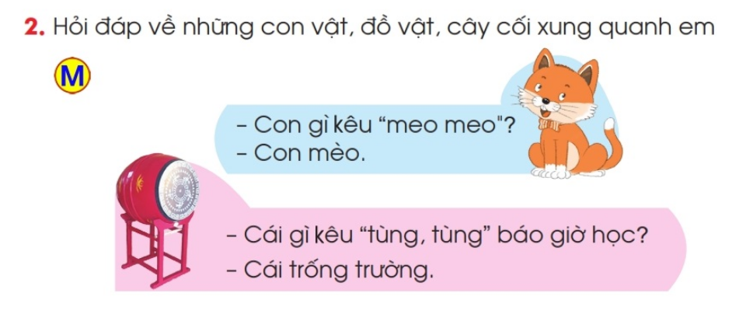

Slide 10


